Slide 1
THỰC HÀNH CSDL
QUẢN LÍ GIẢI ĐẤU WORLD CUP 2018

Slide 2





THÀNH VIÊN

Slide 3

NỘI DUNG
BÀI TOÁN THỰC TẾ
CÁC CHỨC NĂNG TRONG
HỆ CƠ SỞ QUẢN LÝ
CƠ SỞ DỮ LIỆU
CÁC CÂU TRUY VẤN

Slide 4

BÀI TOÁN THỰC TẾ
CÁC ĐỘI BÓNG CẦN PHÂN TÍCH THÔNG TIN ĐỂ CẢI THIỆN THÀNH TÍCH CHO NHỮNG GIẢI ĐẤU SẮP TỚI
LIÊN DOÀN BÓNG ĐÁ THẾ GIỚI CẦN CÁC THÔNG TIN LIÊN QUAN ĐẾN GIẢI ĐẤU NHƯ NHỮNG ĐỘI THAM GIA, CHI TIẾT CÁC TRẬN ĐẦU

Slide 5
CÁC CHỨC NĂNG TRONG HỆ CƠ SỞ QUẢN LÝ
QUẢN LÝ THÔNG TIN CÁC CẦU THỦ, HUẤN LUYỆN VIÊN
QUẢN LÝ ĐỊA ĐIỂM TỔ CHỨC CÁC GIẢ ĐẤU
QUẢN LÝ CHI TIẾT CÁC TRẬN ĐẤU
QUẢN LÝ THÔNG TIN VỀ CÁC ĐỘI TUYỂN THAM GIA GIẢI ĐẤU
QUẢN LÍ MỐI LIÊN HỆ GIỮA CÁC THÔNG TIN

Slide 6

CƠ SỞ DỮ LIỆU
SOCCER COUNTRY: THÔNG TIN CÁC NƯỚC
1
SOCCER CITY: THÔNG TIN VỀ THÀNH PHỐ THAM GIA
2
SOCCER VENUE: THÔNG TIN CÁC SÂN VẬN ĐỘNG
3
SOCCER TEAM: THÔNG TIN ĐỘI SAU VÒNG BẢNG
4
PLAYER MAST: THÔNG TIN CÁC CẦU THỦ
5
MATCH MAST: THÔNG TIN VỀ TRẬN ĐẤU
6
7
COATCH MAST: THÔNG TIN VỀ HUẤN LUYỆN VIÊN
GOAL DETAIL: THÔNG TIN VỀ CÁC BÀN THẮNG
8
CARD DETAIL: THÔNG TIN VỀ CÁC THẺ PHẠT
9
10
REFEREE MAST: THÔNG TIN VỀ CÁC TRỌNG TÀI

Slide 7
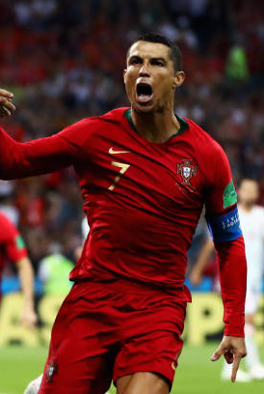
SOCCER COUNTRY
01
COUNTRY_ID – MÃ SỐ
02
COUNTRY_ABBR – TÊN VIẾT TẮT
03
COUNTRY_NAME – TÊN

Slide 8
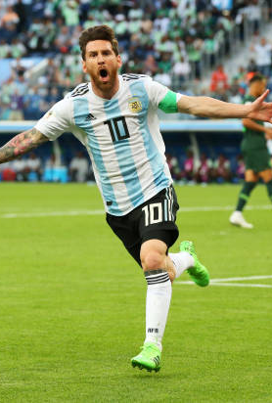
SOCCER CITY
01
CITY_ID – MÃ SỐ
02
CITY – TÊN THÀNH PHỐ
03
COUNTRY_ID- MÃ QG

Slide 9
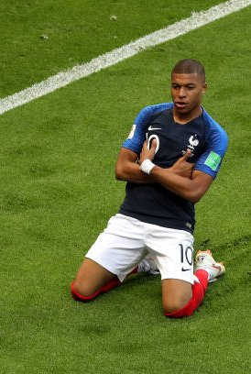
SOCCER VENUE
01
VENUE_ID – MÃ SỐ
02
VENUE_NAME – TÊN SÂN
03
CITY_ID- MÃ TP
04
AUD_CAPICITY – SỐ GHẾ

Slide 10
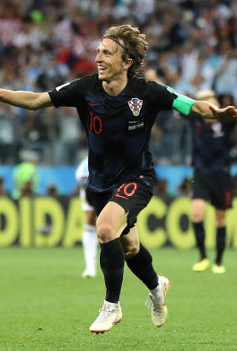
SOCCER TEAM
01
TEAM_ID – MÃ SỐ
02
TEAM_GROUP – BẢNG
03
MATCH_PLAYED – SỐ TRẬN
04
WON – SỐ TRẬN THẮNG
05
DRAW – SỐ TRẬN HÒA
06
LOST – SỐ TRẬN THUA
07
GOAL_FOR – SỐ BÀN THẮNG
08
GOAL_AGNST – SỐ TRẬN THUA
09
GOAL_DIFF – HIỆU SỐ
10
POINT – SỐ ĐIỂM
11
GROUP_POSITION– HẠNG

Slide 11

PLAYER MAST
01
PLAYER_ID – MÃ SỐ
02
TEAM_ID – MÃ ĐỘI
03
JERSEY_NO – SỐ ÁO
04
PLAYER_NAME – TÊN
05
PLAYER_POS – VỊ TRÍ
06
AGE – TUỔI
07
PLAYING_CLB – TÊN CLB

Slide 12
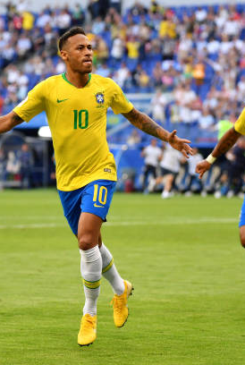
MATCH MAST
01
MATCH_NO – MÃ SỐ
02
PLAY_STAGE – VÒNG ĐẤU
03
PLAY_DATE – NGÀY ĐẤU
04
RESULT – KẾT QUẢ
05
TEAM1 – ĐỘI 1
06
TEAM2 – ĐỘi 2
07
TEAM1_GOAL – SỐ BÀN Đ1
08
TEAM2_GOAL – SỐ BÀN Đ2
09
DECIDED_BY – QUYẾT ĐỊNH BẰNG
10
VENUE_ID – MÃ SÂN
11
AUDENCE – SỐ KHÁN GIẢ
12
PLR_OF_MATCH – MVP

Slide 13
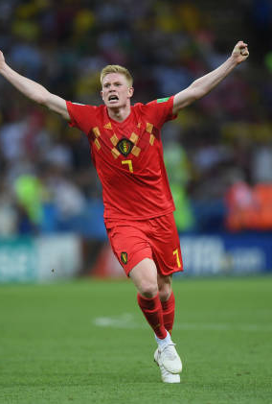
COACH MAST
01
TEAM_ID – MÃ SỐ
02
COACH_ID – MÃ HLV
03
COACH_NAME – TÊN HLV

Slide 14
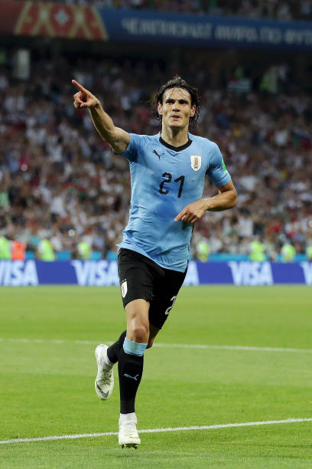
GOAL DETAILS
01
GOAL_ID – MÃ BÀN THẮNG
02
MATCH_NO – MÃ TRẬN
03
PLAYER_ID – MÃ CẦU THỦ
04
TEAM_ID – MÃ ĐỘI BÓNG
05
GOAL_TIME – TG GHI BÀN
06
GOAL_TYPE – KIỂU BÀN THẮNG
07
GOAL_HALF – HIỆP THỨ
08
GOAL_SCHEDUDE – HIỆP ĐẤU

Slide 15
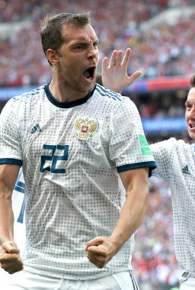
CARD DETAILS
01
CARD_ID – MÃ THẺ
02
MATCH_NO – MÃ TRẬN
03
PLAYER_ID – MÃ CẦU THỦ
04
COLOR – LOẠI THẺ
05
GOAL_TIME – TG PHẠT

Slide 16
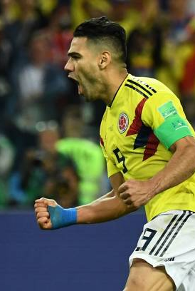
REFEREE MAST
01
REFEREE_ID – MÃ TRỌNG TÀI
02
REFEREE_ NAME – TÊN TRỌNG TÀI

Slide 17
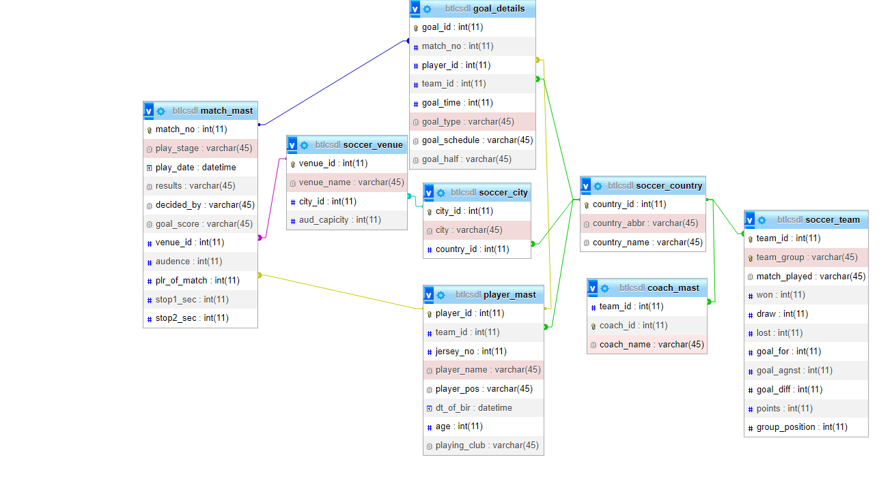
MÔ HÌNH QUAN HỆ DỮ LIỆU

Slide 18



